Slide 1
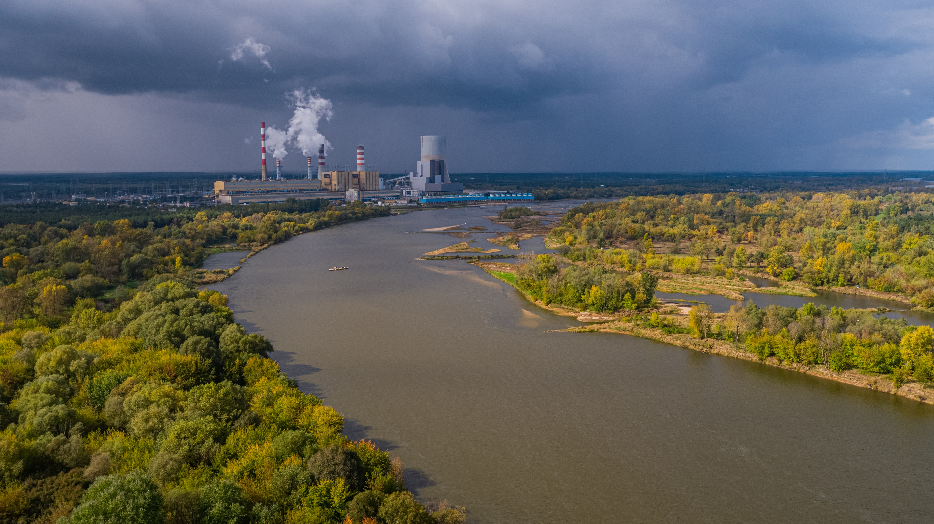
Elektrownie gazowe i węglowe w kryzysie wodnym
Robert Wawręty i Janusz Żelaziński
Fot. G. Olejarz

Slide 2
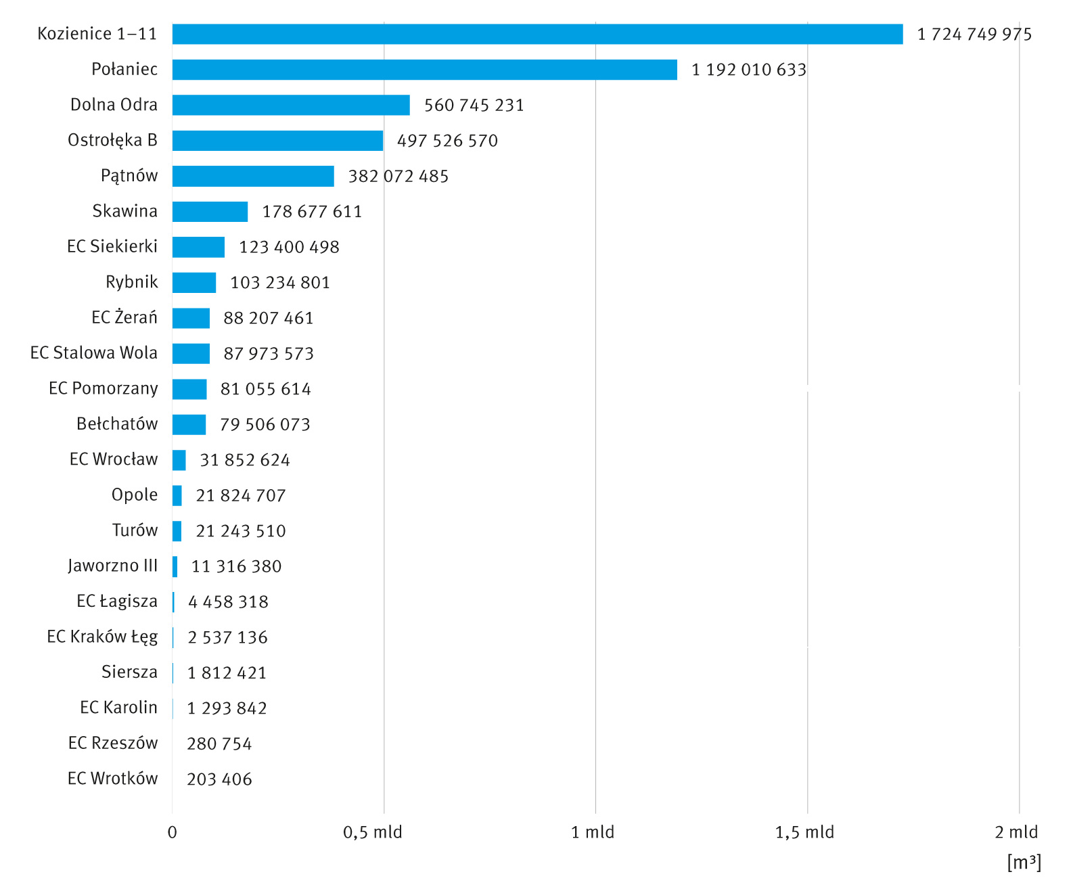
Ilość wód powierzchniowych pobranych przez elektrownie termiczne w 2022 roku

Slide 3
Do czego elektrownie termiczne potrzebują wody?
Do wytwarzania pary wodnej, która napędza turbiny w celu produkcji energii elektrycznej.
Do chłodzenia kondensatorów (skraplaczy) – w Polsce to 98,7% pobieranej wody przez elektrownie.
Do pozostałych procesów technologicznych towarzyszących wywarzaniu energii elektrycznej jak chłodzenie różnych urządzeń mechanicznych i elektrycznych, transportu odpadów czy oczyszczania spalin.

Slide 4
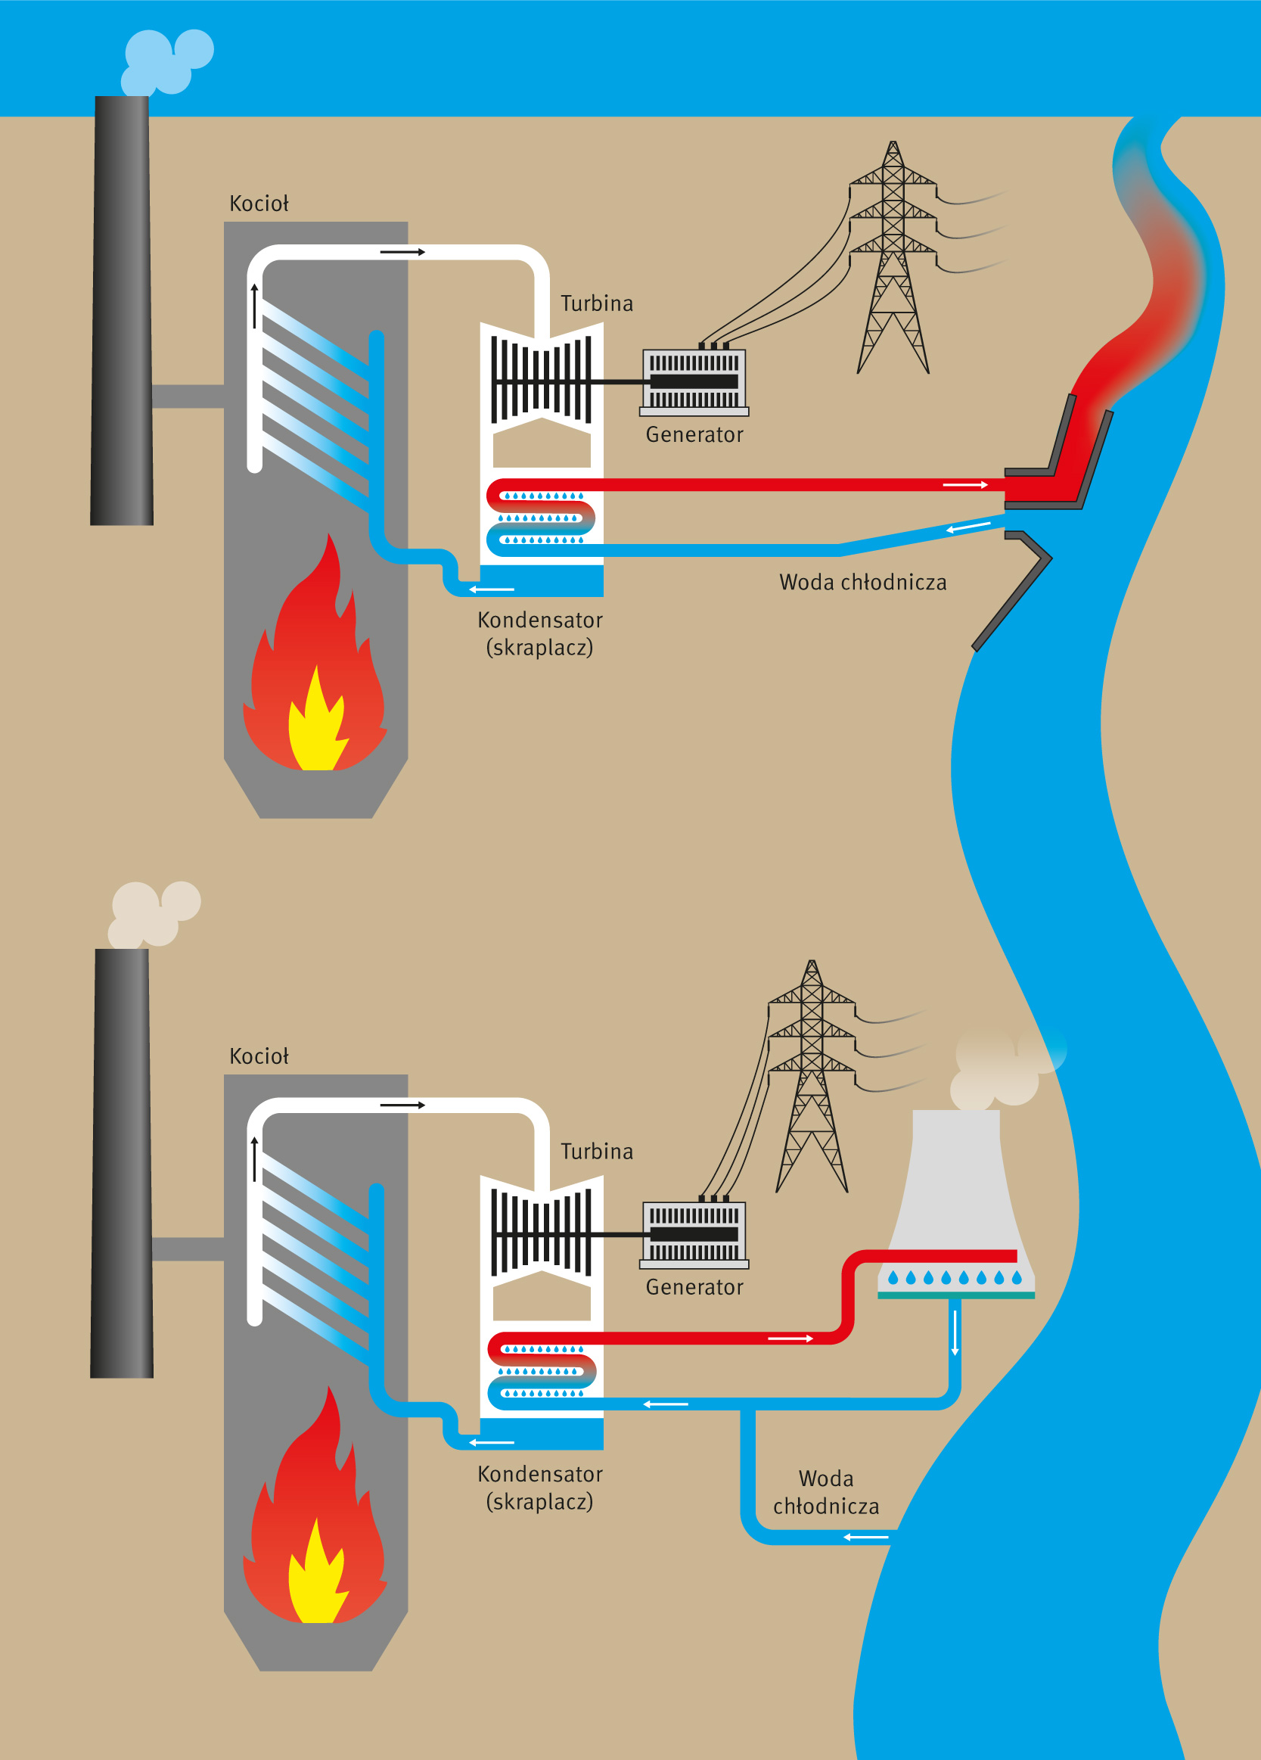
Otwarty (jednoprzepływowy) system chłodzenia elektrowni termicznych
Zamknięty (recyrkulacyjny) system chłodzenia elektrowni termicznych

Slide 5
Cele opracowania
Identyfikacja elektrowni termicznych na obszarach niedoborów wód.
Ocena wodochłonności elektrowni termicznych.
Wstępne oszacowanie stresu wodnego wywołanego w 2022 roku działalnością elektrowni termicznych.

Slide 6
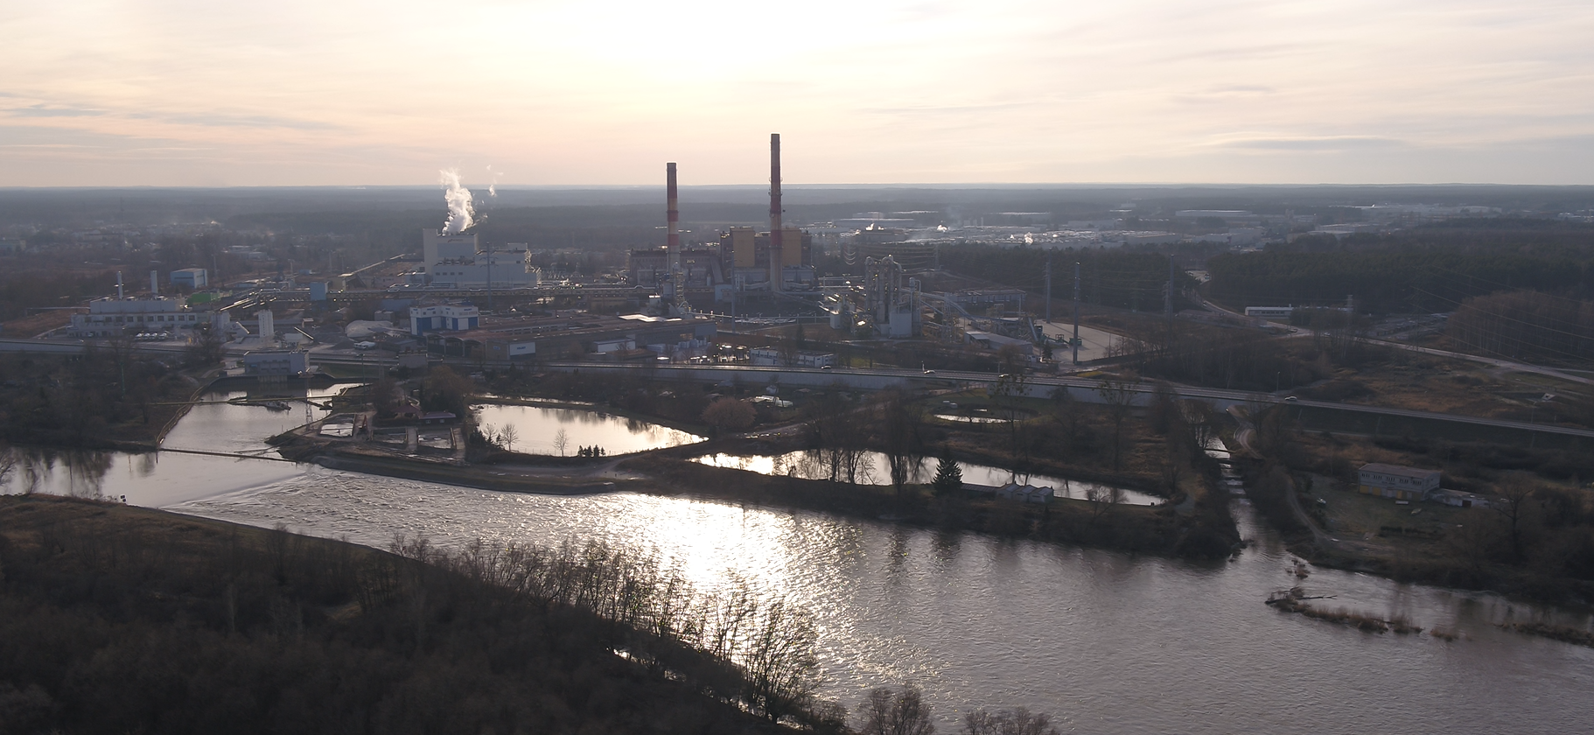
Omówienie wyników badań
Fot. G. Olejarz

Slide 7
Elektrownie termiczne na tle obszarów niedoborów wód na podstawie danych mapowych EEA, 2019
I kwartał
II kwartał

Slide 8
Elektrownie termiczne na tle obszarów niedoborów wód na podstawie danych mapowych EEA, 2019
III kwartał
IV kwartał

Slide 9
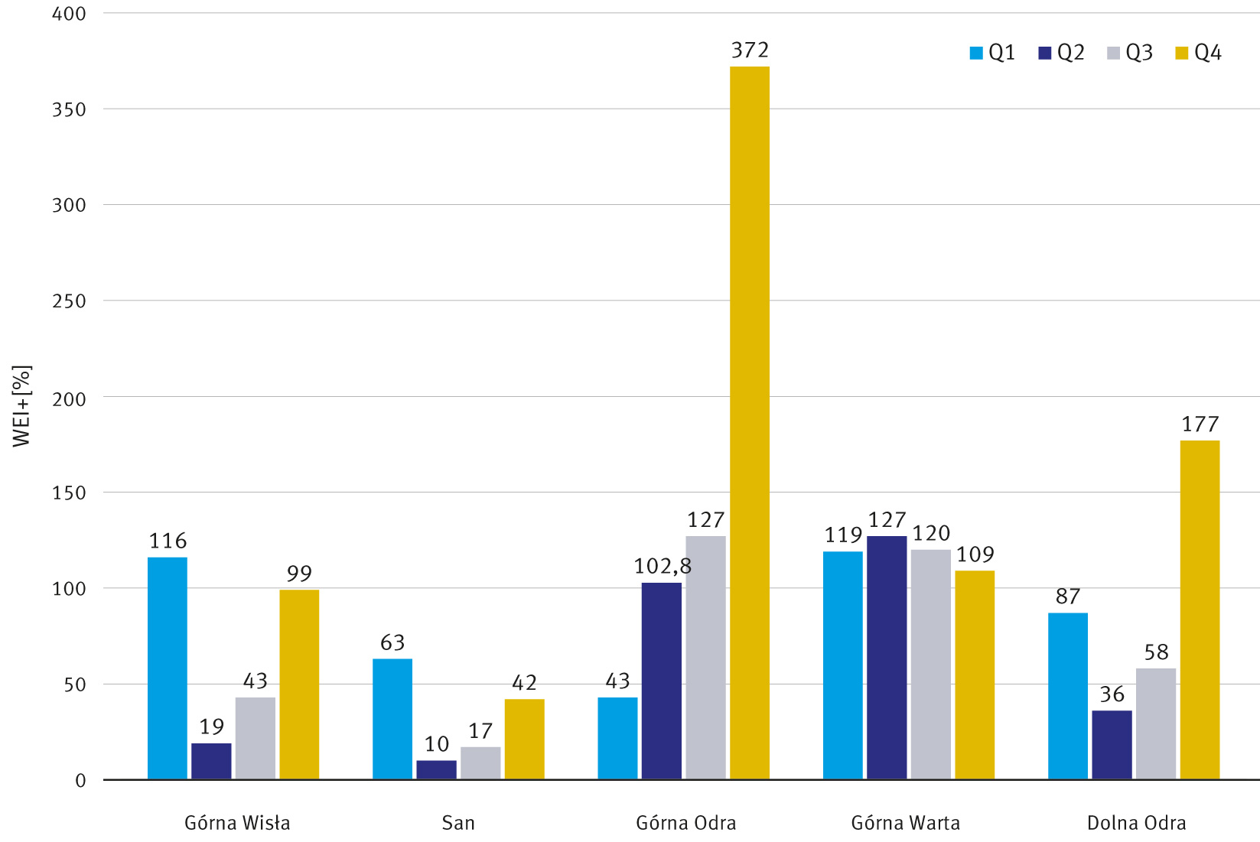
Sezonowa zmienność wskaźnika WEI+ na obszarach zlewni zagrożonych niedoborem wód, 2019

Slide 10
Wyniki dot. identyfikacji elektrowni termicznych na obszarach niedoborów wód
Na obszarach o poważnym niedoborze wody, gdzie wskaźnik wykorzystania wody WEI+ co najmniej raz na kwartał przekracza 40%, działa łącznie 15 spośród 22 uwzględnionych w analizie elektrowni opalanych paliwami kopalnymi: 11 węglem kamiennym, 2 węglem brunatnym oraz 2 gazem kopalnym.
Wśród nich 8 to jednostki z otwartym systemem chłodzącym, a pozostałe 7 z zamkniętym.
Na tych obszarach przewidziano budowę połowy spośród 10 planowanych w Polsce elektrowni gazowych.

Slide 11
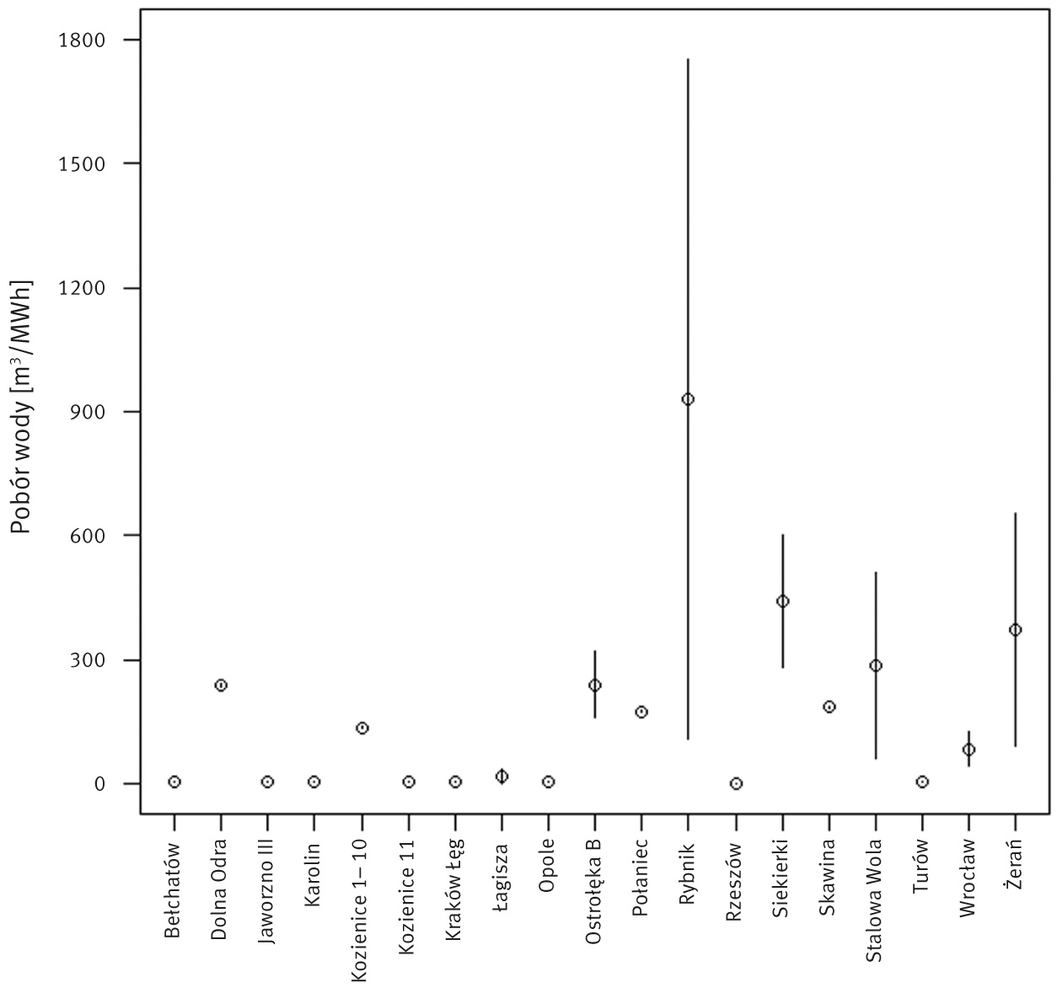
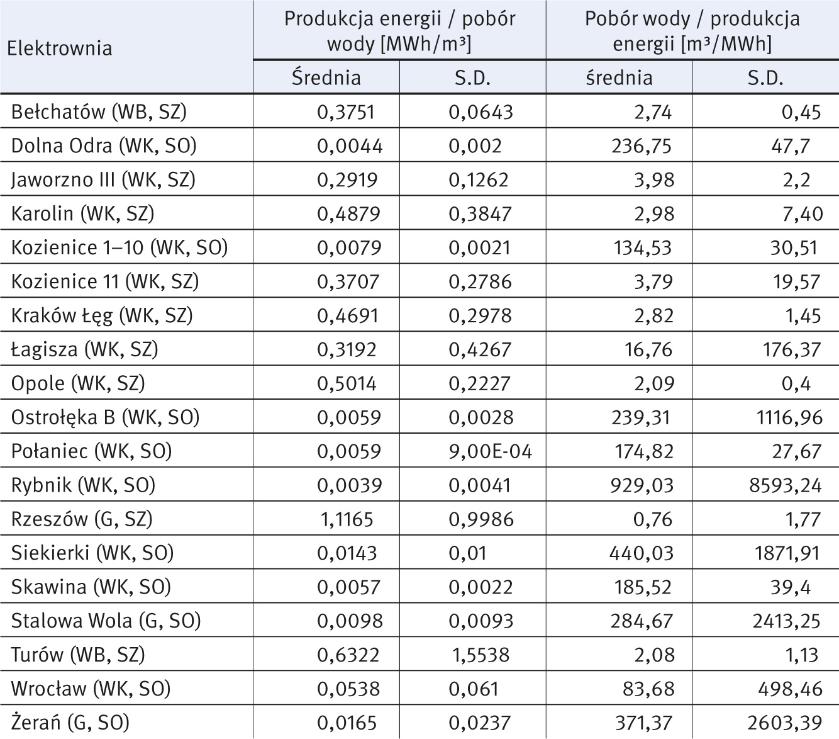
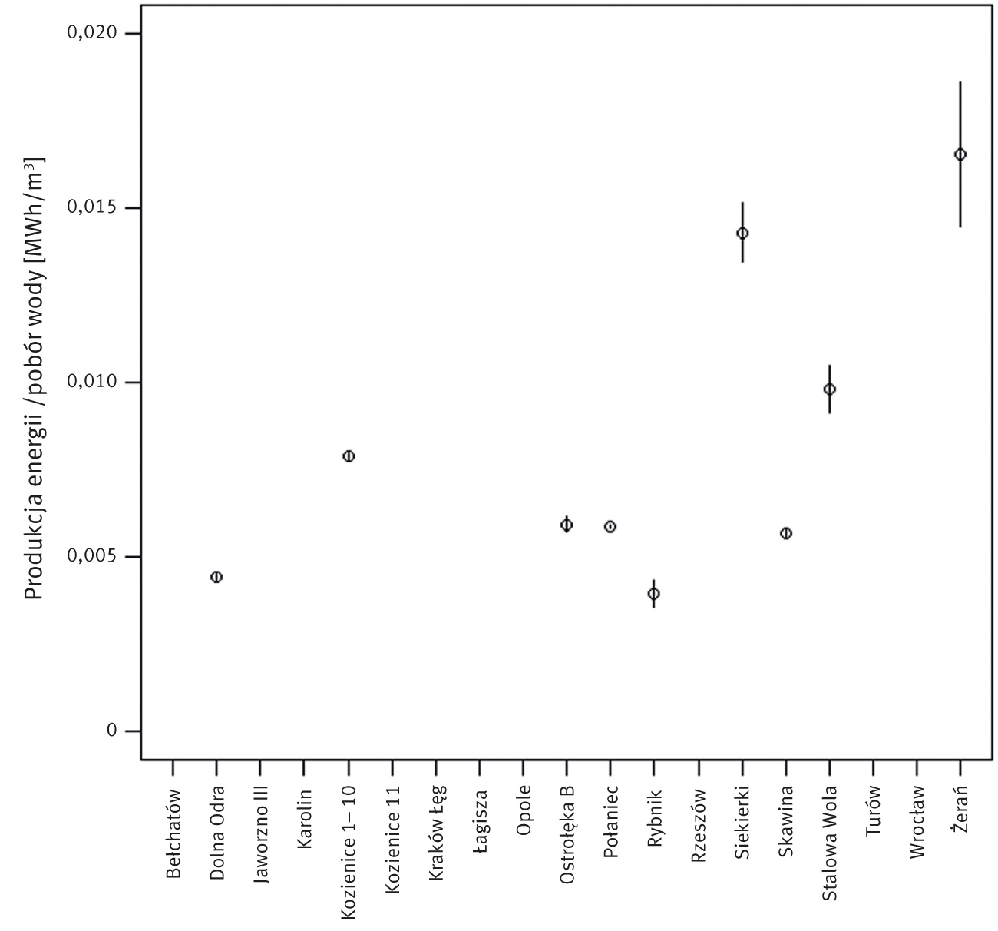
Wodochłonność elektrowni termicznych (I)

Slide 12
Podsumowanie dot. wodochłonności elektrowni termicznych (I)
Wartość wodochłonności mierzonej wskaźnikiem m3/MWh wskazuje, że do pięciu najbardziej wodochłonnych elektrowni termoelektrycznych należą kolejno Rybnik, Siekierki, Żerań, Stalowa Wola oraz Ostrołęka B. Wartość wodochłonności wynosi dla nich odpowiednio 929,03 m3/MWh, 440,03 m3/MWh, 371,37 m3/MWh, 284,67 m3/MWh oraz 239,31 m3/MWh. Żerań i Stalowa Wola to jednostki gazowe, natomiast pozostałe wykorzystują węgiel kamienny.
Wartość wodochłonności mierzonej wskaźnikiem MWh/m3 wskazuje, że do pięciu najbardziej wodochłonnych elektrowni termoelektrycznych należą elektrownie Rybnik, Dolna Odra, Skawina, Połaniec i Ostrołęka B, z wartościami odpowiednio: 0,0039 MWh/m3, 0,0044 MWh/m3, 0,0057 MWh/m3, 0,0059 MWh/m3 oraz 0,0059 MWh/m3. Największe gazowe elektrownie Stalowa Wola oraz Żerań znajdują się odpowiednio na 7 i 9 pozycji z wartościami 0,0098 MWh/m3 oraz 0,0165 MWh/m3

Slide 13
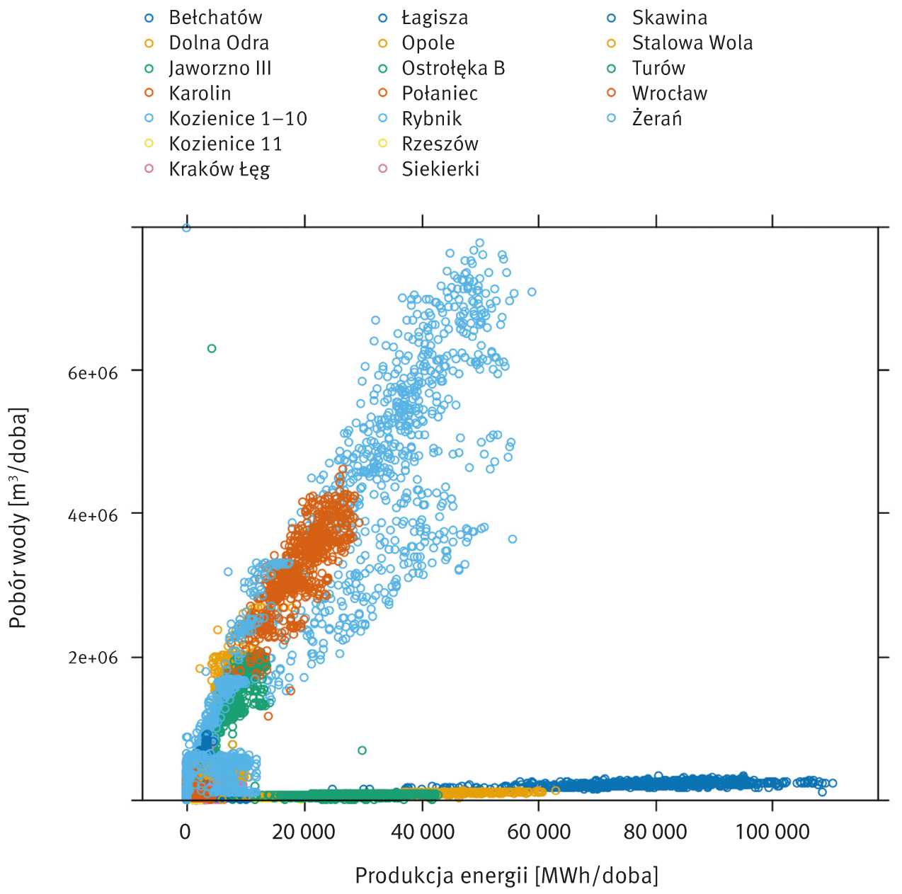
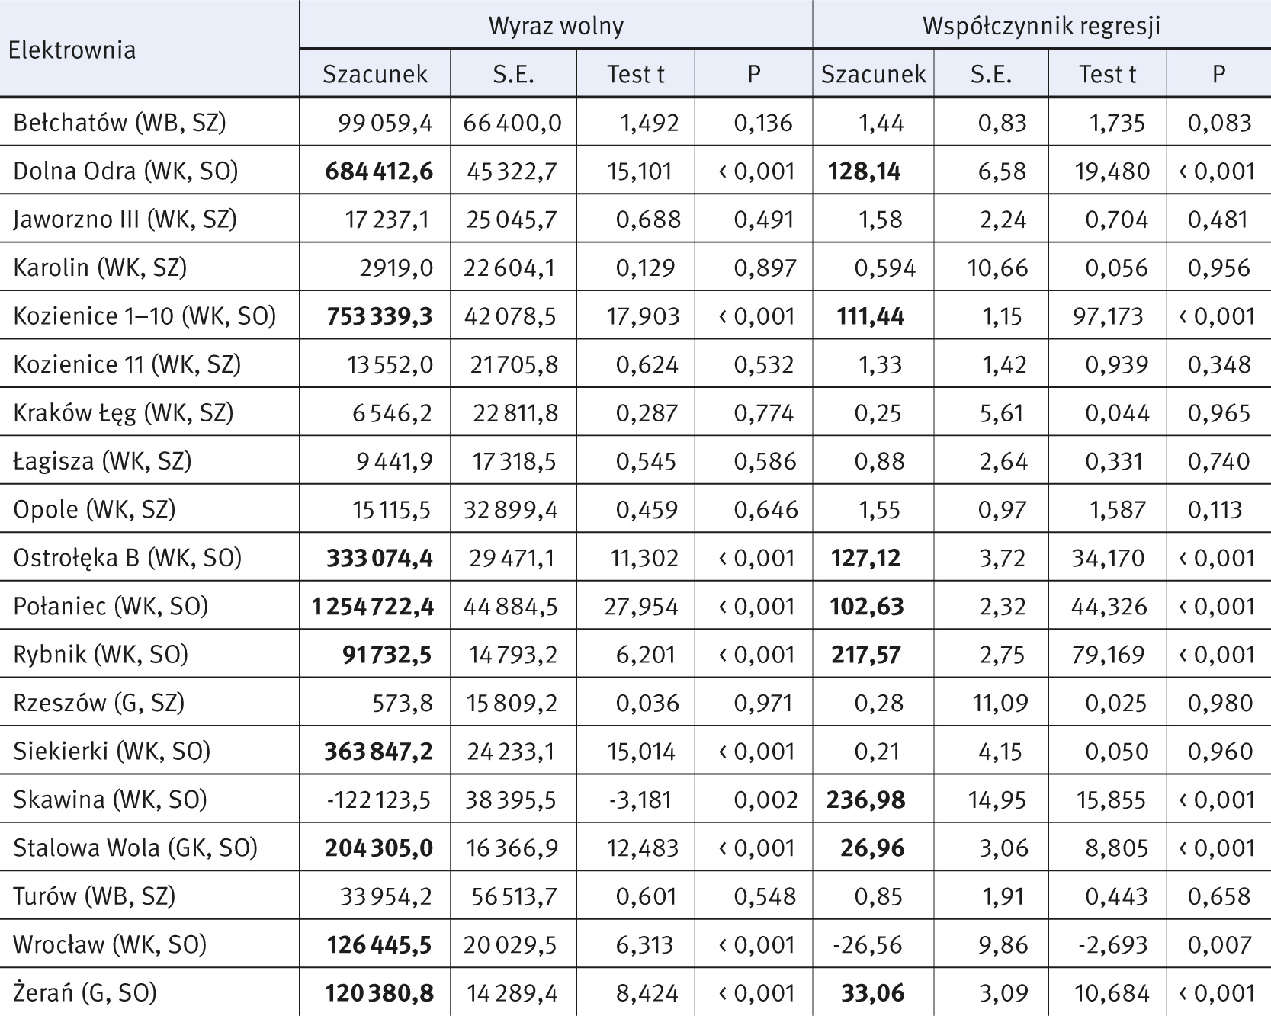
Wodochłonność elektrowni termicznych (II)

Slide 14
Podsumowanie oceny wodochłonności elektrowni termicznych (II)
Spośród elektrowni termicznych pobierających największą ilość wody przy zerowej produkcji energii elektrycznej rekordzistami są węglowe elektrownie Połaniec, która w tym czasie pobiera 1,25 mln m3/dobę, oraz Kozienice (bloki 1-10) z poborem 0,753 mln m3/dobę i Dolna Odra pobierająca 0,684 mln m3/dobę. Problem poborów wód w tych warunkach dotyczy również nowych jednostek gazowych z otwartym systemem chłodzącym. Elektrociepłownia Stalowa Wola przy braku produkcji energii elektrycznej pobiera 0,204 mln m3/dobę, natomiast Elektrociepłownia Żerań 0,120 m3/dobę.
Mierząc wodochłonność elektrowni termicznych wielkością przyrostu ilości pobranej wody na każdą wyprodukowaną 1 MWh na pierwszym miejscu znalazła się Elektrownia Skawina, dla której wzrost produkcji energii elektrycznej o 1 MWh jest okupiony średnio kosztem dodatkowych 237 m3 wody. Porównywalnie wypada Elektrownia Rybnik z wartością 218 m3 pobranej wody na każdą wyprodukowaną 1 MWh. Blisko połowę mniejsze przyrosty zapotrzebowania na wodę towarzyszą elektrowniom Dolna Odra, Ostrołęka B, Kozienice 1-10 i Połaniec.

Slide 15
Wstępna analiza oszacowania stresu wodnego
Częstość naruszeń przepływu nienaruszalnego lub potencjalnego przepływu nienaruszalnego

Slide 16
Podsumowanie analizy oszacowania stresu wodnego
Spośród 16 poddanych analizie elektrowni termicznych pod kątem możliwości naruszenia przepływów nienaruszalnych (biologicznych), w przypadku 7 z nich doszło lub mogło dojść do poborów wód powyżej ich wartości co najmniej 3 dni 2022 roku.
5 spośród nich to elektrownie zlokalizowane na obszarach o poważnym niedoborze wody, gdzie wskaźnik wykorzystania wody WEI+ co najmniej raz na kwartał przekracza 40%. Pozostałe 2 elektrownie (Kozienice oraz Ostrołęka B) znajdują się (wg EEA) na obszarach niedotkniętych niedoborem wód.
Spośród elektrowni z zamkniętym systemem chłodzenia (teoretycznie wodooszczędnym) dwie z nich naruszyły przepływ nienaruszalny: Jaworzno III przez okres 279 dni oraz EC Rzeszów przez 27 dni.
Spośród elektrowni z otwartym systemem chłodzenia jednostką najczęściej powodującą naruszenie przepływu nienaruszalnego była w tym czasie opalana węglem Elektrownia Rybnik z częstością 112 dni, następnie gazowa Elektrociepłownia Stalowa Wola i elektrownia węglowa Połaniec odpowiednio przez 24 i 4 dni.
W przypadku węglowych elektrowni Kozienice i Ostrołęka B instalacje te nie zachowały potencjalnych przepływów biologicznych odpowiednio przez 13 i 3 dni.

Slide 17
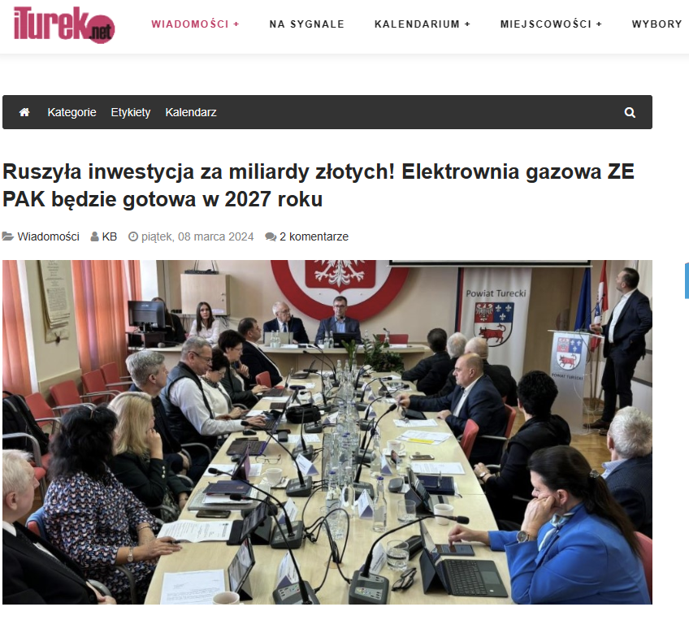
Elektrownia Adamów – przykład ignorowania zasad zrównoważonego rozwoju za przyzwoleniem i przy wsparciu państwa oraz samorządu
Planowany pobór wód z Kiełbaski na poziomie 0,347 m3/s.
Zlokalizowana na obszarze niedoborów wód w Turku.
Brak wystarczającej ilości wody do zaspokojenia potrzeb elektrowni.
Konieczność przerzutu wody 30 km ze zbiornika Jeziorsko.
Administracja nie tylko udzieliła większości dotychczasowych pozwoleń, ale również opatrzyła je rygorem natychmiastowej wykonalności.

Slide 18
Polak mądry po szkodzie?
Pomimo ogólnoeuropejskich trendów zmierzających do maksymalizacji oszczędzania wód, w Polsce zaplanowano co najmniej trzy elektrownie gazowe, o łącznej mocy do 3795 MW, wykorzystujące otwarty system chłodzący: Dolna Odra nad Odrą, Rybnik na rzece Ruda i Kozienice nad Wisłą.
Dolna Odra oraz Rybnik znajdują się na obszarach niedoboru wód.
Rybnik oraz Kozienice w badanym okresie 2022 roku nie były w stanie dochować przepływu nienaruszalnego (w przypadku Kozienic potencjalnego przepływu biologicznego).
Rzeki, nad którymi zlokalizowano planowane elektrownie gazowe bez zmiany ich systemu chłodzącego na co najmniej obieg zamknięty będą poddane dalszemu silnemu stresowi wodnemu.

Slide 19
Alternatywa dla mokrych systemów chłodzenia w przypadku konieczności funkcjonowania elektrowni termicznych?
Suche systemy chłodzenia (chłodzenie powietrzem).
Hybrydowe systemy chłodzenia (połączenie zamkniętego systemu chłodzenia z suchym) – 1/3 suchy – 2/3 mokry zmniejszenie zużycia w stosunku do systemu zamkniętego do 32% (Hamanaka i in. 2009).

Slide 20
Rekomendacje
Zakaz stosowania otwartych systemów chłodzenia w elektrowniach termicznych.
Wykluczenie możliwości lokalizacji elektrowni termicznych na obszarach niedoborów wód a także w zlewniach, gdzie już obecnie dochodzi lub może dochodzić do przekroczenia przepływów nienaruszalnych.
Wprowadzenie zakazu alimentacji rzek w celu umożliwienia pracy elektrowniom termicznym.
Wyznaczenie i dodanie przepływu nienaruszalnego w istniejących pozwoleniach zintegrowanych i pozwoleniach wodnoprawnych, które dotychczas go nie posiadały, a także weryfikacja obowiązujących wartości przepływów nienaruszalnych.
Pozwolenia zintegrowane powinny zawsze uwzględniać kwestię poboru wody, jeśli zakład wymagający takiego pozwolenia wykorzystuje ją do celów tej instalacji.
Jak najszybsze odejście od wodochłonnych technologii produkcji energii elektrycznej w kierunku poprawy efektywności energetycznej i zdecentralizowanych systemów energetycznych opartych o OZE powiązanych inteligentnymi sieciami.
Zlikwidowanie wszelkich zwolnień z opłat za pobór wód i odprowadzanie wód chłodniczych przez elektrownie termiczne.
Wprowadzenie obowiązkowego monitoringu wielkości przepływów wód w rzekach, z których woda pobierana jest na cele chłodzenia, oraz pomiaru ilości odprowadzanych wód pochłodniczych dla wszystkich istniejących i nowych elektrowni termicznych.
Wprowadzenie obowiązku w zakresie składania sprawozdań dotyczących ilości wody pobieranej z wodociągów przez elektrownie termiczne.
Uchylenie przepisów zezwalających na korzystanie z wody z naruszeniem warunków określonych w pozwoleniu wodnoprawnym lub zintegrowanym na potrzeby produkcji energii elektrycznej w razie wydania stosownego polecenia przez operatora sieci elektroenergetycznej.
Integracja polityki wodnej i energetycznej.
Weryfikacja planów rozwoju energetyki konwencjonalnej oraz jądrowej pod kątem ograniczeń związanych z dostępem do słodkich wód powierzchniowych.

Slide 21
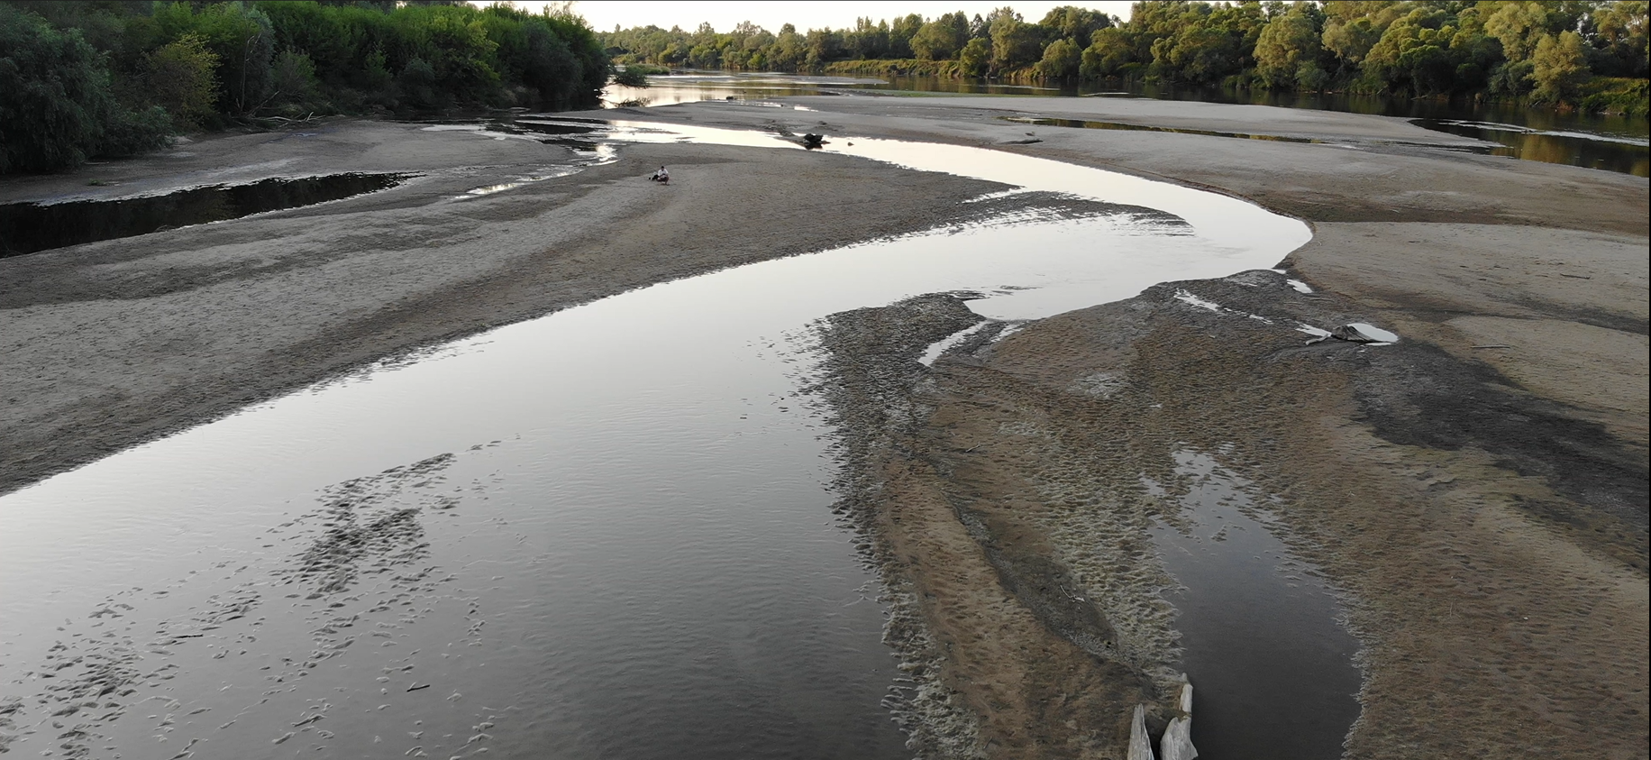
Rekomendacje
Dziękujemy za uwagę
Fot. P. Bednarek

